Slide 1
Solidaridad y Justicia Social en el Padre Rafael García Herreros
Nombre:
Miguel Angel Larrea Calle
Curso:
Catedra Minuto de Dios
NRC - 60- 76175
Fecha:
16 de Noviembre

Slide 2
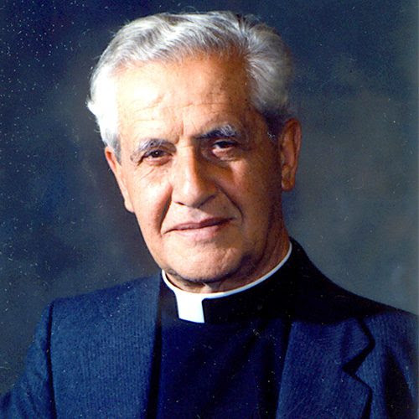
Introducción
El Padre Rafael García Herreros Fue Un Sacerdote Católico El Cual quería Promover Y Analizar ideas Sobre la Solidaridad Social Por Medio de los Valores Como El Amor, Justicia Y Un Apoyo Social Primordial. Esto El Nos lo da A Conocer Por Medio de Una Problemática Ocurrida En la localidad de Usme, Bogotá. Esto debido A Un Conflicto Comunitario que Generaba Una invasión Y/O Apropiación ilegal del Parque Ocurrido En Esa Zona. Por lo Tanto, El Padre Rafael Analizaba Esta Situación Y daba A Conocer Y Escuchar Una Serie de Discursos Entre los Años 1961 y 1991 que intentaban Promover El diálogo, la Solidaridad Y la Participación Social Como Una Alternativa A Solucionar En Este Conflicto.
Así que El día de Hoy, les quiero Presentar En Mi Opinión Personal, Sobre 5 Discursos, En las Cuales El Padre Rafael García Herreros da A Conocer Y A Reflexionar Para la Solución de Este Conflicto de Una Manera Pacífica.

Slide 3
La Cena de la Unidad (1962)
Advocación al Hombre (1973)
El Padre Rafael García Herreros Promovió Y dio A Generar Una Unidad En la diversidad, buscando la Coexistencia Armónica. "Ricos Y Pobres Unidos En Un Abrazo invisible."
El Padre Rafael García Herreros Generó Un Énfasis en el amor concreto hacia el ser humano. "Tú eres belleza, oh hombre... revolución sin sangre."
La Verdadera Pobreza (1965)
El Padre Rafael García Herreros Defendió la riqueza del servicio a los demás. "Pobreza evangélica: necesitar de los demás para ser felices."
Cambiar el Rostro del Mundo (1966)
Intentando la Ciudad Ideal (1974)
El Padre Rafael García Herreros Hizo un llamado a la responsabilidad histórica de amar a toda la humanidad. "Amar al HOMBRE universal."
El Padre Rafael García Herreros Propuso una ciudad basada en tres pilares esenciales para la justicia social.

Slide 4

Principios Comunes de Solidaridad y Justicia Social
Un Camino hacia la Transformación Pacífica
Los discursos del Padre Rafael convergen en principios fundamentales que, interconectados, dibujan una senda clara hacia la transformación social. Su visión enfatiza la construcción de un mundo mejor a través del diálogo y la no violencia.

Slide 5
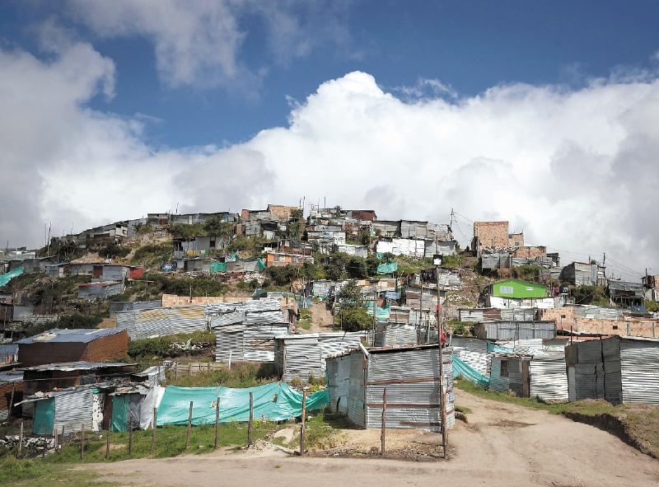
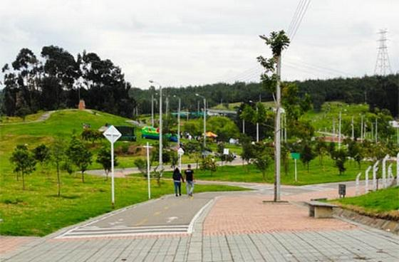
El Conflicto: Parque Puerta al Llano
Impacto de una Invasión en la Comunidad de Usme
El Parque Puerta al Llano, un espacio público vital en Usme, Bogotá, construido hace siete años, ha sido objeto de una invasión ilegal. Esta situación ha llevado al cercamiento y la tala de árboles, poniendo en riesgo la integridad ecológica y social del lugar.
Parque Invadido
La ocupación ha transformado un espacio verde en un área caótica y en deterioro. El cercamiento impide el acceso, y la tala de árboles amenaza la biodiversidad local, afectando directamente la calidad de vida de los residentes.
Parque Ideal
Originalmente, el parque fue concebido como un pulmón verde y un centro de recreación para niños y familias. Su pérdida representa la privación de un derecho fundamental al esparcimiento y al contacto con la naturaleza.
La invasión ha generado una profunda preocupación en la comunidad, que ve cómo un espacio vital para el desarrollo social y ambiental de sus hijos se desvanece.

Slide 6
Causas y Consecuencias del Conflicto
Entendiendo la Raíz del Problema en Puerta al Llano
Causas de la Invasión
Consecuencias del Conflicto
Necesidad de Vivienda
La escasez de vivienda digna impulsa ocupaciones informales.
Fractura Social
División y tensión entre los diferentes actores de la comunidad.
Oportunidades Informales
La búsqueda de medios de subsistencia en zonas de riesgo.
Inseguridad
Aumento de la delincuencia y la percepción de riesgo.
Falta de Control Institucional
Ausencia de monitoreo y acción preventiva de las autoridades.
Daño Ambiental
Destrucción de la flora y fauna, impacto en el ecosistema.
Déficit de Cultura Ciudadana
La falta de apropiación y respeto por los espacios públicos.
Vulneración de Derechos
Pérdida de acceso a espacios de recreación y un ambiente sano.

Slide 7

Propuesta de Solución: Mesa de Diálogo y Principios
Aplicando la Visión del Padre Rafael para una Resolución Pacífica
Para abordar la situación del Parque Puerta al Llano, proponemos una Mesa de Diálogo basada en los principios del Padre Rafael García Herreros, buscando una resolución pacífica y justa para todos los involucrados.
Composición de la Mesa
Representantes de los ocupantes.
Líderes de la comunidad afectada.
Autoridades locales y ambientales.
_____________________________________________
Objetivos Claros
Fomentar la unidad y el entendimiento mutuo.
Lograr la desocupación pacífica del parque.
Buscar soluciones dignas de vivienda para los ocupantes.
Iniciar la recuperación ambiental del parque.
Principios Orientadores
Unidad en la diversidad: Reconocer la validez de todas las perspectivas.
Amor concreto: Buscar el bienestar de cada persona involucrada.
Justicia social: Garantizar la equidad en las soluciones propuestas.
Transformación sin violencia: Priorizar el diálogo y el respeto mutuo.

Slide 8
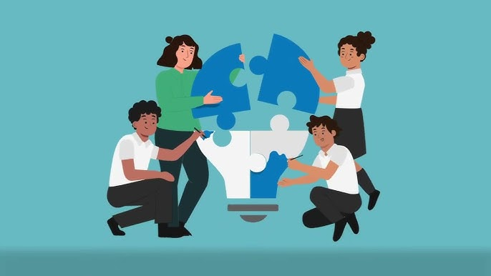
Campaña 'Parque para Todos' y Estrategias
Círculos de Palabra
Espacios para escuchar y entender diferentes perspectivas.
Reconstruyendo la Comunidad y el Entorno
Bajo el lema "Necesitamos de los demás para ser felices", esta campaña busca involucrar activamente a la comunidad en la recuperación y revitalización del Parque Puerta al Llano, transformando el conflicto en una oportunidad de unión.
Mediadores Comunitarios
Facilitadores del diálogo y la construcción de acuerdos.
Comunicación y Educación
Difusión de valores de respeto y convivencia.
Fase 1: Sensibilización
Talleres de diálogo y reconciliación.
Campañas de concientización sobre el valor del parque.
Fase 2: Recuperación
Jornadas de limpieza colectiva.
Programas de reforestación participativa.
Fase 3: Activación
Festivales comunitarios y eventos culturales.
Asambleas ciudadanas para definir el futuro del parque.

Slide 9

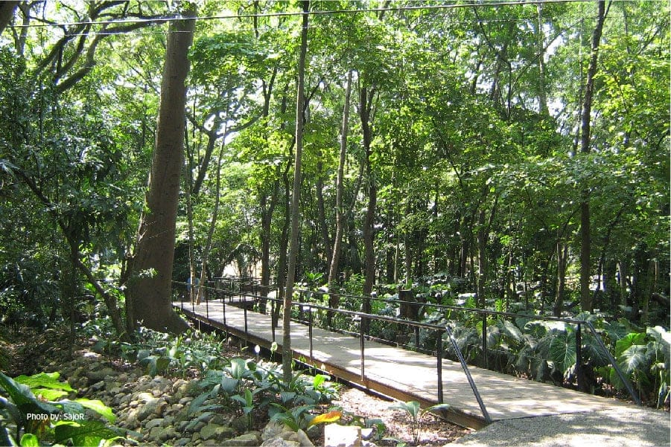
Conclusión y Mensaje Central
Un Futuro de Solidaridad y Diálogo
La invasión del Parque Puerta al Llano representa una oportunidad para aplicar los principios del Padre Rafael García Herreros y construir "otro mundo posible" basado en el amor, el diálogo y la justicia social. Es un llamado a ver la humanidad en cada persona y a trabajar juntos por el bien común.
Llamado a la Acción
Invitamos a investigadores, estudiantes y líderes comunitarios a sumarse a esta iniciativa, promoviendo el diálogo y la búsqueda de soluciones pacíficas y dignas para todos los involucrados.
Fuente: Documento "Solidaridad y Justicia Social en el Padre Rafael García Herreros: Aplicación a la Invasión del Parque Puerta al Llano".
"Ver la dignidad humana en todas las partes del conflicto."

Slide 10
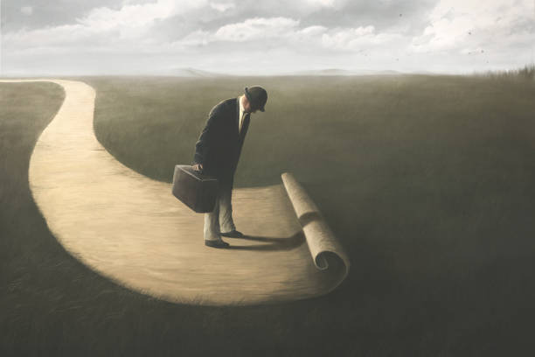
DESPEDIDA
Esto ha Sido Todo Por Hoy, ¡¡Muchas Gracias Por Su Atención!!

